Slide 1
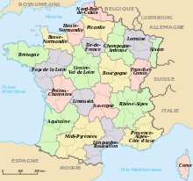
-Francia es un país hermoso

